Slide 1
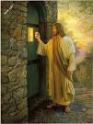
COMO LOGRAR UNA MAGNIFICA RENOVACIÓN

Slide 2

COMO LOGRAR UNA MAGNIFICA RENOVACIÓN
“Si alguno está en Cristo, es una nueva criatura; las cosas viejas pasaron ya, he aquí que todo se ha hecho nuevo.” 2Cor.5:17.
Es posible que una persona no sepa indicar el momento y lugar exactos de su conversión, o que no pueda tal vez señalar el encadenamiento de circunstancias que la llevaron a ese momento; pero esto no prueba que no se haya convertido.

Slide 3

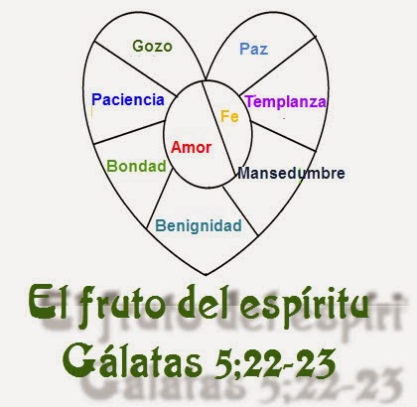
Cristo dijo a Nicodemo: “El viento de donde quiere sopla; y oyes su sonido, mas no sabes de donde viene, ni a donde va: así es todo aquel que es nacido del Espíritu.” Juan 3:8.
Como el viento es invisible y, sin embargo, se ven y se sienten claramente sus efectos, así también obra el Espíritu de Dios en el corazón humano. El poder regenerador, que ningún ojo humano puede ver, engendra una vida nueva en el alma; crea un nuevo ser conforme a la imagen de Dios.

Slide 4
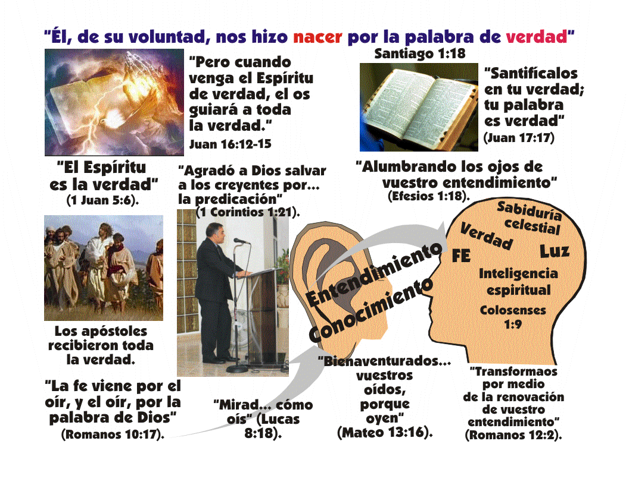

Slide 5

Aunque la obra del Espíritu es silenciosa e imperceptible, sus efectos son manifiestos. Cuando el corazón ha sido renovado por el Espíritu de Dios, el hecho se revela en la vida.
Si bien no podemos hacer cosa alguna para cambiar nuestro corazón, ni para ponernos en armonía con Dios; si bien no debemos confiar para nada en nosotros mismos ni en nuestras buenas obras, nuestra vida demostrará si la gracia de Dios mora en nosotros.
Se notará un cambio en el carácter, en las costumbres y ocupaciones. El contraste entre lo que eran antes y lo que son ahora será muy claro e inequívoco. El carácter se da a conocer, no por las obras buenas o malas que de vez en cuando se ejecuten, sino por la tendencia de las palabras y de los actos habituales en la vida diaria.

Slide 6
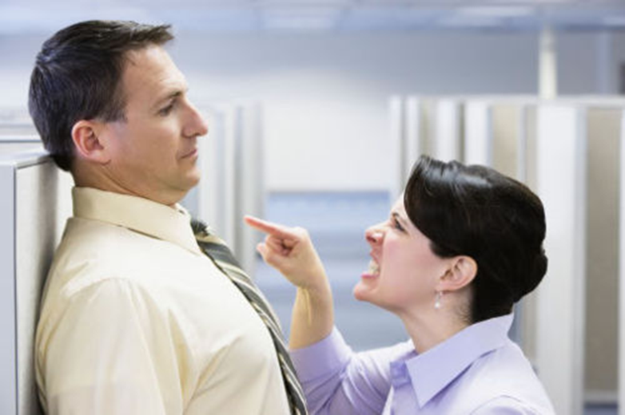
Es cierto que puede haber una conducta externa correcta sin el poder renovador de Cristo. El amor a la influencia y el deseo de ser estimado por los demás pueden producir una vida bien ordenada. El respeto propio puede impulsarnos a evitar las apariencias de mal. Un corazón egoísta puede realizar actos de generosidad. ¿De qué medio nos valdremos, entonces, para saber de parte de quién estamos?
¿Quién posee nuestro corazón?
¿Con quién están nuestros pensamientos?
¿De quién nos gusta hablar?
¿Para quién son nuestros más ardientes afectos y nuestras mejores energías?
Si somos de Cristo, nuestros pensamientos están con El y le dedicamos nuestras más gratas reflexiones. Le hemos consagrado todo lo que tenemos y somos. Anhelamos ser semejantes a El, tener su Espíritu, hacer su voluntad y agradarle en todo.

Slide 7
UN CAMBIO RADICAL, INTEGRAL
Los cristianos no buscan “el adorno exterior,” sino que “sea adornado el hombre interior del corazón, con la ropa imperecedera de un espíritu manso y sosegado.”
No hay evidencia de arrepentimiento verdadero cuando no se produce una reforma en la vida. Si restituye la prenda, devuelve lo que haya robado, confiesa sus pecados y ama a Dios y a su prójimo, el pecador puede estar seguro de que pasó de muerte a vida.

Slide 8

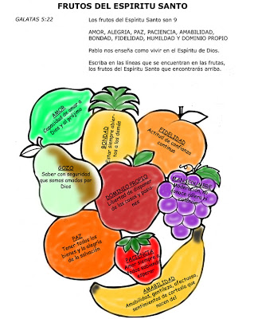
Los que llegan a ser nuevas criaturas en Cristo Jesús producen los frutos de su Espíritu:
“amor, gozo, paz, longanimidad, benignidad, bondad, fidelidad, mansedumbre, templanza.”

Slide 9
Ya no se conforman con las concupiscencias anteriores, sino que por la fe siguen las pisadas del Hijo de Dios, reflejan su carácter y se purifican a sí mismos como El es puro.
Aman ahora las cosas que en un tiempo aborrecían, y aborrecen las cosas que en otro tiempo amaban.
El que era orgulloso y dominador es ahora manso y humilde de corazón.
El que antes era vano y altanero, es ahora serio y discreto. El que antes era borracho, es ahora sobrio y el que era libertino, puro.
Han dejado las costumbres y modas vanas del mundo.

Slide 10
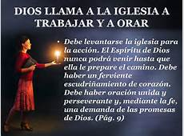
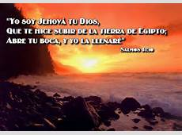
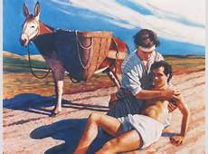
Dios quiere cambiar tu vida
Para que seas sus manos, boca y pies, entregándote al servicio de los demás

Slide 11

Los cristianos no buscan “el adorno exterior,” sino que “sea adornado el hombre interior del corazón, con la ropa imperecedera de un espíritu manso y sosegado."
No hay evidencia de arrepentimiento verdadero cuando no se produce una reforma en la vida. Si restituye la prenda, devuelve lo que haya robado, confiesa sus pecados y ama a Dios y a su prójimo, el pecador puede estar seguro de que pasó de muerte a vida.

Slide 12
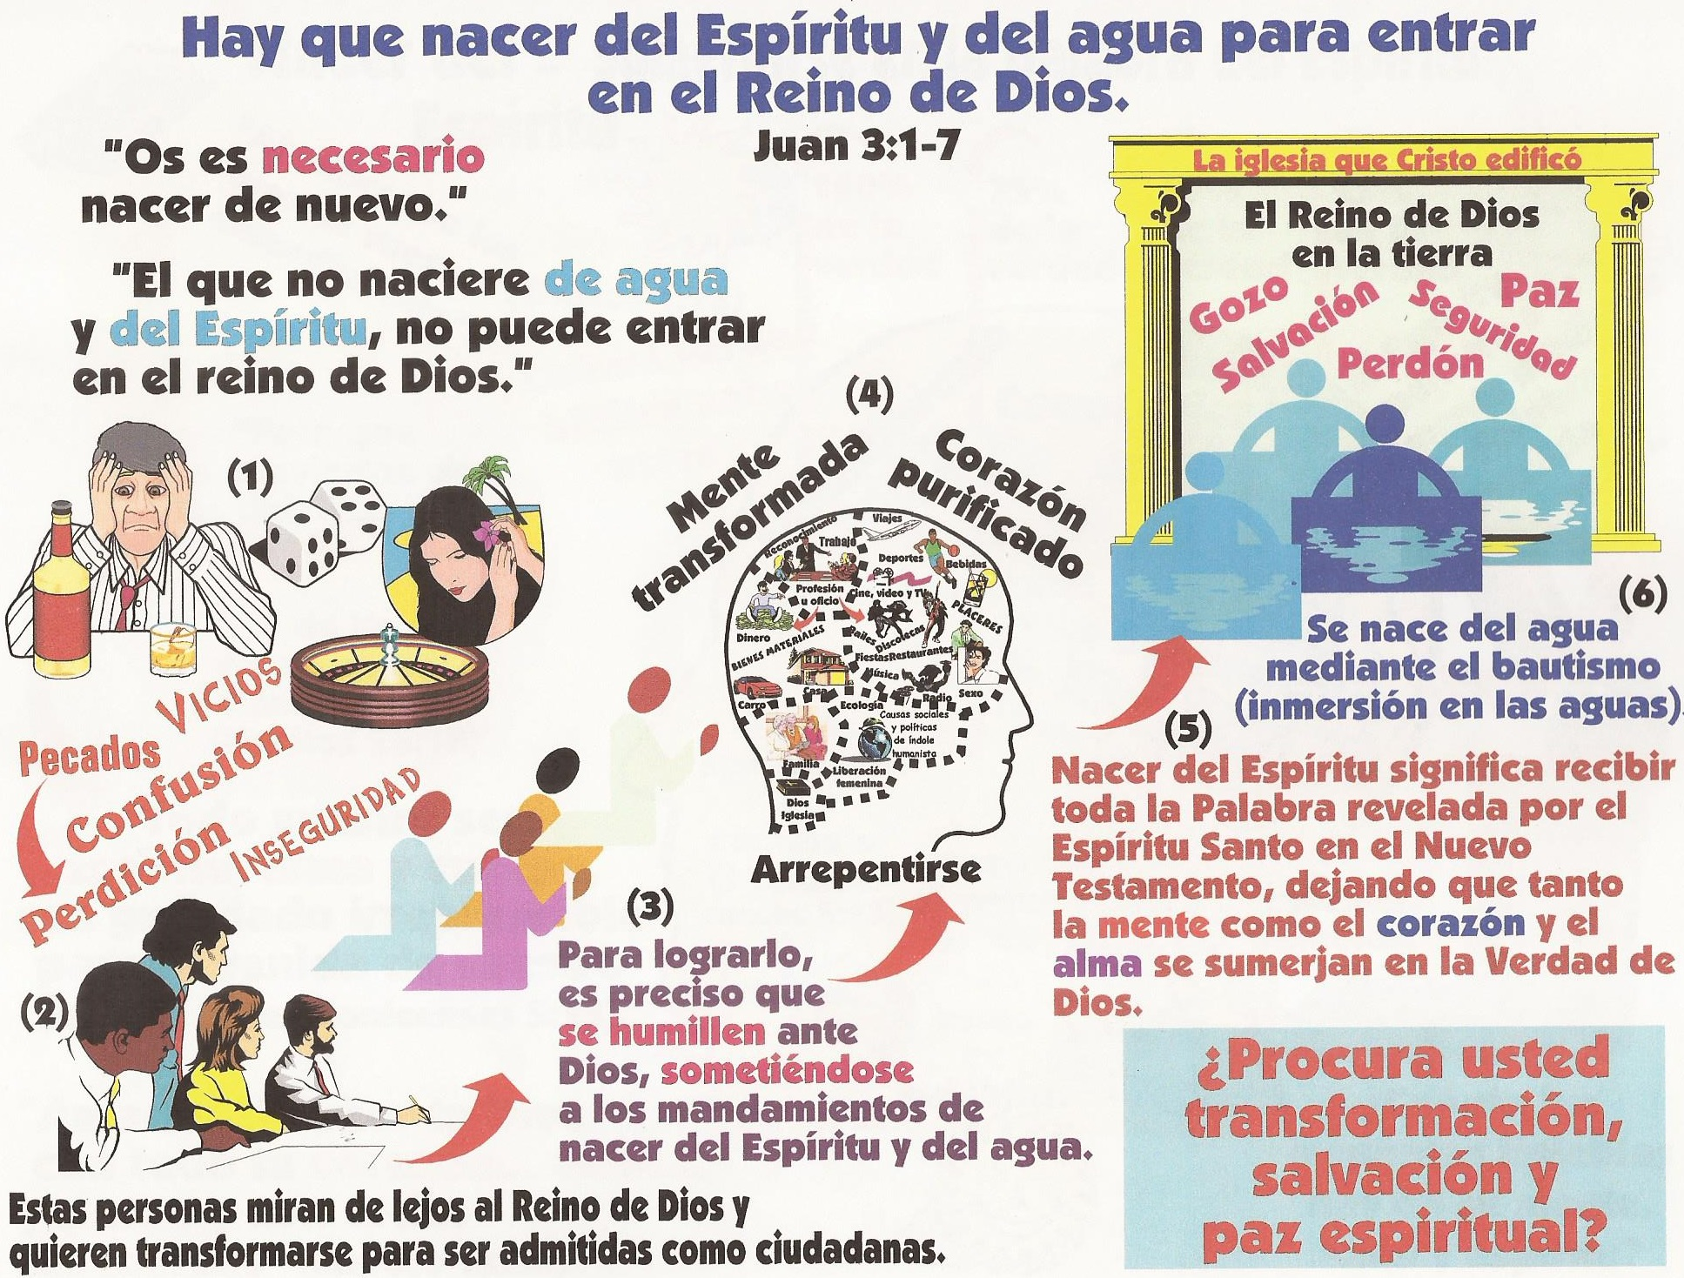

Slide 13
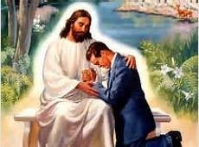
Cuando vamos a Cristo como seres errados y pecaminosos, y nos hacemos participantes de su gracia perdonadora, el amor brota en nuestro corazón. Toda carga resulta ligera, porque el yugo de Cristo es suave.
Nuestros deberes se vuelven delicias y los sacrificios un placer. El sendero que antes nos parecía cubierto de tinieblas brilla ahora con los rayos del Sol de justicia.

Slide 14

La hermosura del carácter de Cristo ha de verse en los que le siguen. El se deleitaba en hacer la voluntad de Dios. El poder que predominaba en la vida de nuestro Salvador era el amor a Dios y el celo por su gloria. El amor embellecía y ennoblecía todas sus acciones.
El amor es de Dios; el corazón inconverso no puede producirlo u originarlo. Se encuentra solamente en el corazón donde Cristo reina. “Nosotros amamos, por cuanto él nos amó primero.” 1 Juan 4:19.
En el corazón regenerado por la gracia divina, el amor es el móvil de las acciones. Modifica el carácter, gobierna los impulsos, restringe las pasiones, subyuga la enemistad y ennoblece los afectos. Este amor atesorado en el alma endulza la vida y derrama una influencia purificadora sobre todos los que están en derredor. Por que de tal manera amó Dios
Por que de tal manera amó Dios

Slide 15
Hay dos errores contra los cuales los hijos de Dios, particularmente los que apenas han comenzado a confiar en su gracia, deben guardarse en forma especial.
1). El primero, en el cual ya se ha insistido, es el de fijarnos en nuestras propias obras, confiando en algo que podamos hacer para ponernos en armonía con Dios. El que está procurando llegar a ser santo mediante sus esfuerzos por observar la ley, está procurando una imposibilidad. Todo lo que el hombre puede hacer sin Cristo está contaminado de egoísmo y pecado. Sólo la gracia de Cristo, por medio de la fe, puede hacernos santos.
2). El error opuesto y no menos peligroso consiste en sostener que la fe en Cristo exime a los hombres de guardar la ley de Dios, y que en vista de que sólo por la fe llegamos a ser participantes de la gracia de Cristo, nuestras obras no tienen nada que ver con nuestra redención.

Slide 16


Nótese, sin embargo, que la obediencia no es un mero cumplimiento externo, sino un servicio de amor.
La ley de Dios es una expresión de la misma naturaleza de su Autor; es la personificación del gran principio del amor, y es, por lo tanto, el fundamento de su gobierno en los cielos y en la tierra. Ver 1 Juan 4:8.
Si nuestros corazones están renovados a la semejanza de Dios, si el amor divino está implantado en el alma, ¿no se cumplirá la ley de Dios en nuestra vida?
Cuando el principio del amor es implantado en el corazón, cuando el hombre es renovado a la imagen del que lo creó, se cumple en él la promesa del nuevo pacto:

Slide 17



Los Díez mandamientos son un reflejo de su carácter, amor.
Por que de tal manera amó Dios al mundo que dio …….
Acuérdate de santificar el sábado
Primera tabla, amor a Dios,
segunda tabla, amor al prójimo.

Slide 18
“Pondré mis leyes en su corazón, y también en su mente las escribiré.” Heb.8:10.
Y si la ley está escrita en el corazón, ¿no modelará la vida?
La obediencia, es decir el servicio y la lealtad que se rinden por amor, es la verdadera prueba del discipulado.
Por esto dice la Escritura: “Este es el amor de Dios, que guardemos sus mandamientos.” 1 Juan 5:3. “El que dice: Yo le conozco, y no guarda sus mandamientos, es mentiroso, y no hay verdad en él.” 1 Juan 2:4.
En vez de eximir al hombre de la obediencia, la fe, y sólo ella, nos hace participantes de la gracia de Cristo, y nos capacita para obedecer.

Slide 19
No ganamos la salvación con nuestra obediencia; porque la salvación es el don gratuito de Dios, que se recibe por la fe. Pero la obediencia es el fruto de la fe.
“Sabéis que él fue manifestado para quitar los pecados, y en él no hay pecado. Todo aquel que mora en él no peca; todo aquel que peca no le ha visto, ni le ha conocido.” 1 Juan 3:5.
He aquí la verdadera prueba. Si moramos en Cristo, si el amor de Dios está en nosotros, nuestros sentimientos, nuestros pensamientos, nuestros designios, nuestras acciones, estarán en armonía con la voluntad de Dios, según se expresa en los preceptos de su santa ley.
“¡Hijitos míos, no dejéis que nadie os engañe! el que obra justicia es justo, así como él es justo.” 1 Juan 3:7.
La justicia se define por la norma de la santa ley de Dios, expresada en los diez mandamientos dados en el Sinaí.

Slide 20
La así llamada fe en Cristo que, según se sostiene, exime a los hombres de la obligación de obedecer a Dios, no es fe, sino presunción.
“Por gracia sois salvos, por medio de la fe.” Efe.2:8,9. Mas “la fe, si no tuviere obras, es de suyo muerta.” Sant.2:17. El Señor Jesús dijo de sí mismo antes de venir al mundo: “ complazco en hacer tu voluntad, oh Dios mío, y tu ley está en medio de mi corazón.” Sal.40:8.
Y cuando estaba por ascender de nuevo al cielo, dijo: “Yo he guardado los mandamientos de mi Padre, y permanezco en su amor.” Juan 15:10.
La Escritura afirma: “Y en esto sabemos que le conocemos a él: si guardamos sus mandamientos. ... El que dice que mora en él, debe también él mismo andar así como él anduvo.” 1 Juan 2:3-6. “Pues que Cristo también sufrió por vosotros, dejándoos ejemplo, para que sigáis en sus pisadas.” 1 Ped.2:21.

Slide 21
La condición para alcanzar la vida eterna es ahora exactamente la misma de siempre, tal cual era en el paraíso antes de la caída de nuestros primeros padres:
la perfecta obediencia a la ley de Dios, la perfecta justicia.
Si la vida eterna se concediera con alguna condición inferior a ésta, peligraría la felicidad de todo el universo. Se le abriría la puerta al pecado con toda su secuela de dolor y miseria para siempre.

Slide 22

Antes que Adán cayese le era posible desarrollar un carácter justo por la obediencia a la ley de Dios. Mas no lo hizo, y por causa de su caída tenemos una naturaleza pecaminosa y no podemos hacernos justos a nosotros mismos. Puesto que somos pecadores y malos, no podemos obedecer perfectamente una ley santa. No tenemos justicia propia con que cumplir lo que la ley de Dios exige.
Pero Cristo nos preparó una vía de escape. Vivió en esta tierra en medio de pruebas y tentaciones como las que nosotros tenemos que arrostrar. Sin embargo, su vida fué impecable. Murió por nosotros, y ahora ofrece quitar nuestros pecados y vestirnos de su justicia.
Si os entregáis a El y le aceptáis como vuestro Salvador, por pecaminosa que haya sido vuestra vida, seréis contados entre los justos, por consideración hacia El. El carácter de Cristo reemplaza el vuestro, y sois aceptados por Dios como si no hubierais pecado.

Slide 23
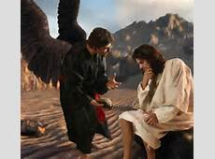
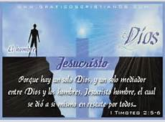
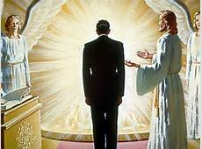
Cristo, ni en la más extrema necesidad fue vencido por el tentador
Y por su vida sin pecado, creó un puente entre nosotros y Dios, y por sus méritos, intercede por aquellos que le aceptan como su Salvador.

Slide 24
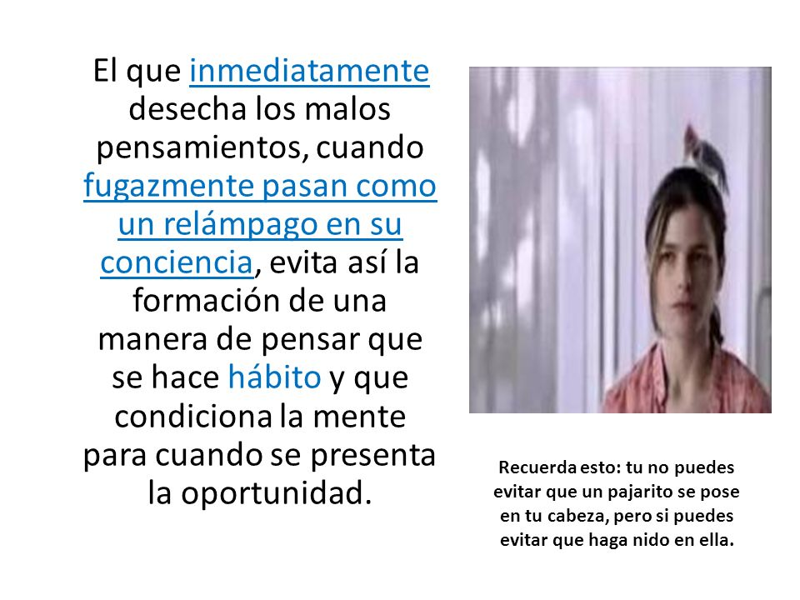

Slide 25
Más aún, Cristo cambia el corazón, y habita en el vuestro por la fe. Debéis mantener esta comunión con Cristo por la fe y la sumisión continua de vuestra voluntad a El. Mientras lo hagáis, El obrará en vosotros para que queráis y hagáis conforme a su beneplácito.
Así podréis decir: “Aquella vida que ahora vivo en la carne, la vivo por la fe en el Hijo de Dios, el cual me amó, y se dio a sí mismo por mí.” Así dijo el Señor Jesús a sus discípulos:
«No sois vosotros quienes habláis, sino el Espíritu de vuestro Padre que habla en vosotros.”» De modo que si Cristo obra en vosotros, manifestaréis el mismo espíritu y haréis las mismas obras que El: obras de justicia y obediencia.

Slide 26
Así que no hay en nosotros mismos cosa alguna de que jactarnos. No tenemos motivo para ensalzarnos. El único fundamento de nuestra esperanza es la justicia de Cristo que nos es imputada y la que produce su Espíritu obrando en nosotros y por nosotros.
Cuando hablamos de la fe debemos tener siempre presente una distinción. Hay una clase de creencia enteramente distinta de la fe. La existencia y el poder de Dios, la verdad de su Palabra, son hechos que aun Satanás y sus huestes no pueden negar en lo íntimo de su corazón.

Slide 27
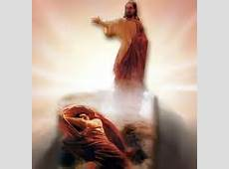
La Escritura dice que “los demonios lo creen, y tiemblan,” pero esto no es fe. Donde no sólo existe una creencia en la Palabra de Dios, sino que la voluntad se somete a El; donde se le entrega el corazón y los afectos se aferran a El, allí hay fe, una fe que obra por el amor y purifica el alma.
Mediante esa fe el corazón se renueva conforme a la imagen de Dios. Y el corazón que en su estado inconverso no se sujetaba a la ley de Dios ni tampoco podía, se deleita después en sus santos preceptos y exclama con el salmista: “¡Oh cuánto amo tu ley! todo el día es ella mi meditación.” Entonces la justicia de la ley se cumple en nosotros, los que no andamos “conforme a la carne, mas conforme al espíritu.”

Slide 28
Hay personas que han conocido el amor perdonador de Cristo y desean realmente ser hijos de Dios; pero reconocen que su carácter es imperfecto y su vida defectuosa; y propenden a dudar de si sus corazones han sido regenerados por el Espíritu Santo.
A los tales quiero decirles que no cedan a la desesperación. A menudo tenemos que postrarnos y llorar a los pies de Jesús por causa de nuestras culpas y equivocaciones; pero no debemos desanimarnos.
Aun si somos vencidos por el enemigo, no somos desechados ni abandonados por Dios. No; Cristo está a la diestra de Dios, e intercede por nosotros.

Slide 29
Dice el discípulo amado: “Estas cosas os escribo, para que no pequéis. Y si alguno pecare, abogado tenemos para con el Padre, a saber, a Jesucristo el Justo.” Y no olvidéis las palabras de Cristo: “Porque el Padre mismo os ama.”
El desea reconciliaros con él, quiere ver su pureza y santidad reflejadas en vosotros. Y si tan sólo estáis dispuestos a entregaros a El, el que comenzó en vosotros la buena obra, la perfeccionará hasta el día de nuestro Señor Jesucristo.
Orad con más fervor; creed más implícitamente. Cuando lleguemos a desconfiar de nuestra propia fuerza, confiaremos en el poder de nuestro Redentor y alabaremos a Aquel que es la salud de nuestro rostro.

Slide 30
Cuanto más cerca estéis de Jesús, más imperfectos os reconoceréis; porque veréis tanto más claramente vuestros defectos a la luz del contraste de su perfecta naturaleza. Esta es una señal cierta de que los engaños de Satanás han perdido su poder, y de que el Espíritu de Dios os está despertando.
No puede existir amor profundo hacia el Señor Jesús en el corazón que no comprende su propia perversidad. El alma transformada por la gracia de Cristo admirará el divino carácter de El; pero cuando no vemos nuestra propia deformidad moral damos prueba inequívoca de que no hemos vislumbrado la belleza y excelencia de Cristo.

Slide 31
Mientras menos cosas dignas de estima veamos en nosotros, más encontraremos que apreciar en la pureza y santidad infinitas de nuestro Salvador.
Una percepción de nuestra pecaminosidad nos impulsa hacia Aquel que puede perdonarnos, y cuando comprendiendo nuestro desamparo nos esforcemos por seguir a Cristo, El se nos revelará con poder.
Cuanto más nos impulse hacia El y hacia la Palabra de Dios el sentimiento de nuestra necesidad, tanto más elevada visión tendremos del carácter de nuestro Redentor y con tanta mayor plenitud reflejaremos su imagen.

Slide 32
Este tema:
Cómo lograr una magnifica renovación
Fue extraído del camino a Cristo
Capitulo 7.

